Slide 1
DDS-sel vezérelt távirányítós kamion
Rádai Ronald
Konzulens: Huszerl Gábor
Témalabor, 2022

Slide 2



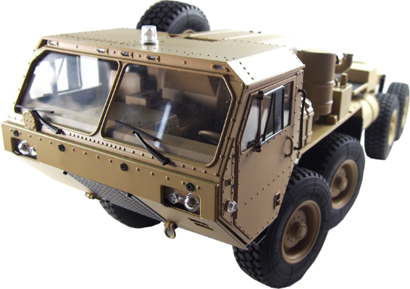







Kezdeti problémák
DDS
Alap mozgásokra képes kód megírása
Fordítás a boardra
Fordítás Windows alól Cmake-el
Fordítás Windows alól Visual Studioval
Fordítás WSL segítségével
Fordítás Debiannal
Fordítás Ubuntu 18.04 segítségével
Futtató batch script megírása
Kód átírása precízebb mozgásokhoz
Kamion összeszerelése

Slide 3


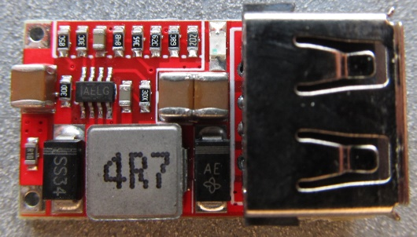
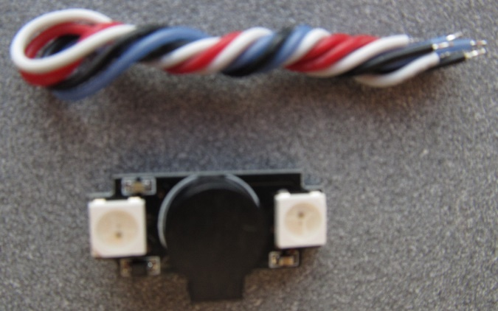
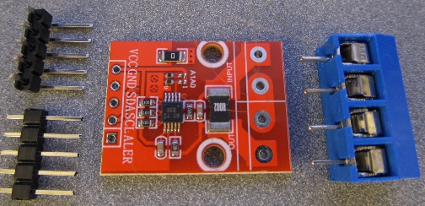


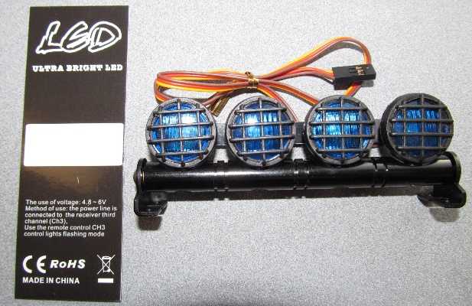
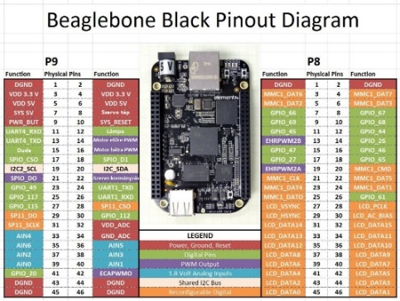
Legutóbb elkészült újdonságok
Migráció vezeték nélküli BeagleBone-ra
Lámpa
Tápellátás
Duda
Hátralévő problémák / ötletek
Demo mód
Feszültségmérő áramkör
Led bar
Dokumentáció
Kommunikáció biztonságossá tétele

